Slide 1

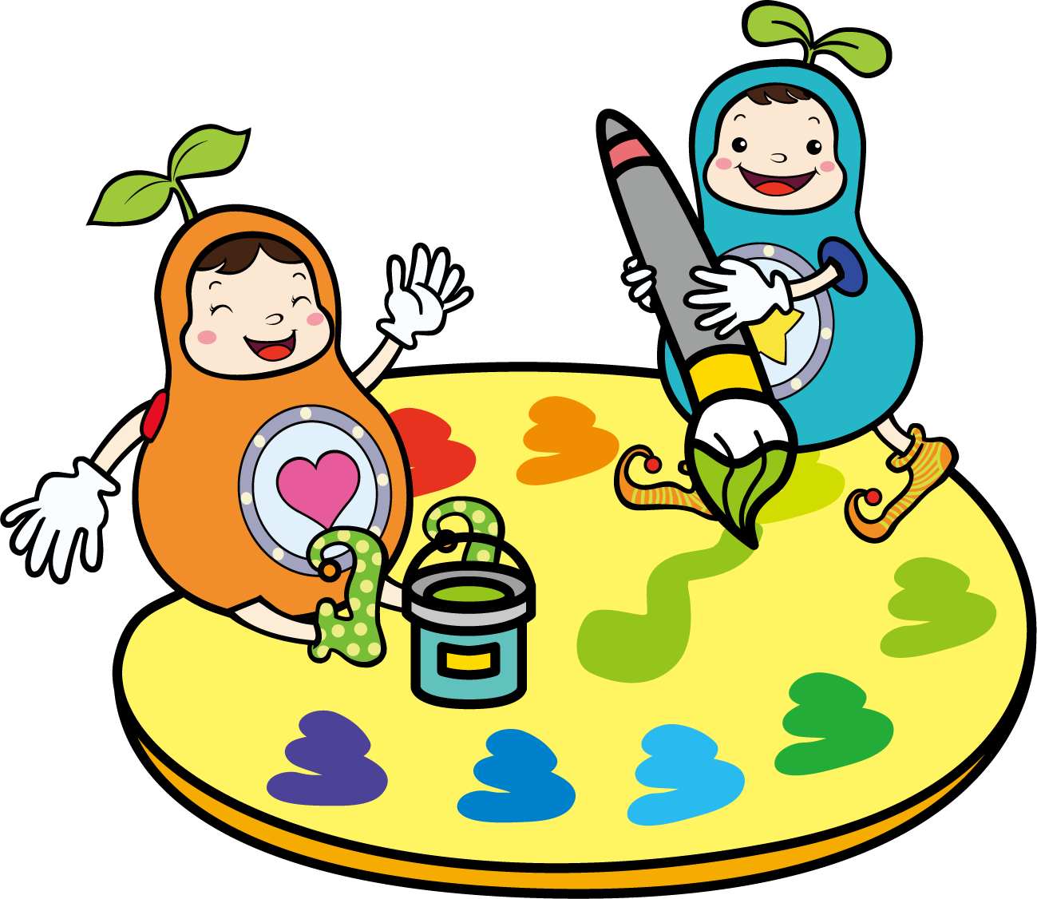

모래놀이터 사전안전교육

Slide 2
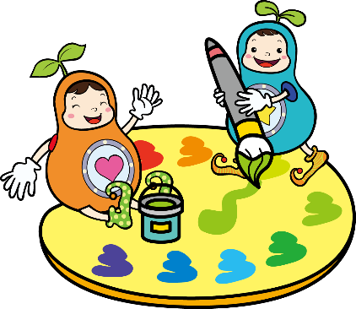

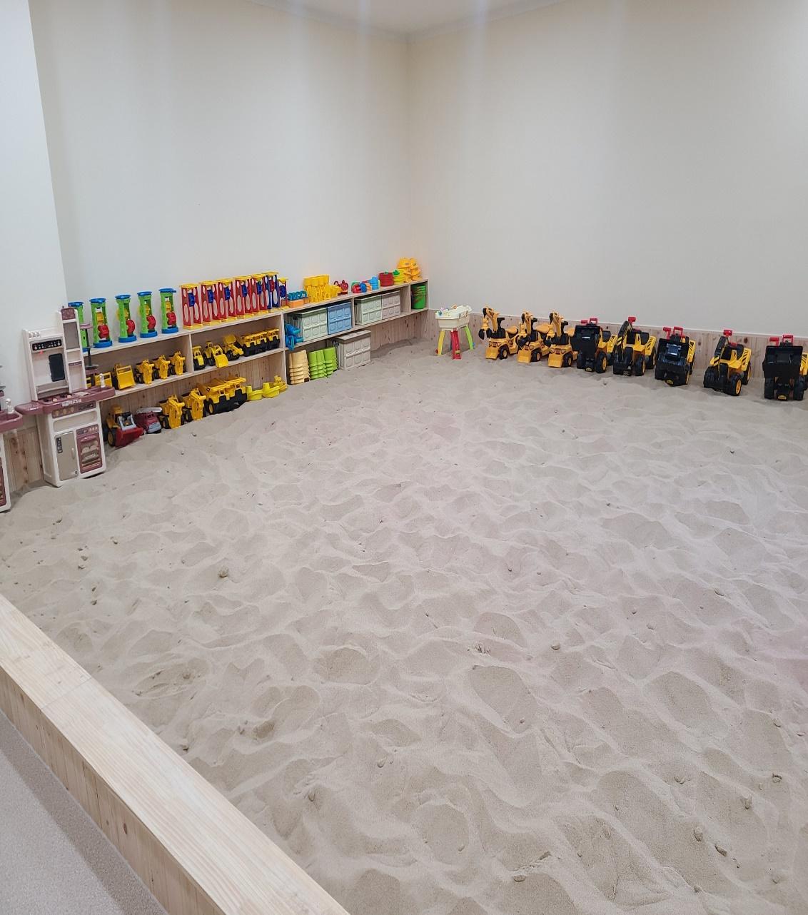

모래정원
이용방법
모래를 탐색해보고, 다양한 도구를 이용하여
모래 속에 숨은 보물들을 찾고
모래 놀이를 해요.
놀이약속
모래정원에 들어가기 전에는
반드시 장화를 신어요.
2. 친구에게 모래를 뿌리지 않아요.
모래놀이가 끝나면 몸에 있는 모래를 충분히 털어요.

Slide 3
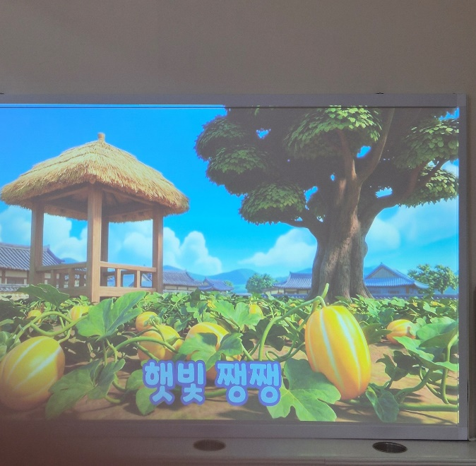
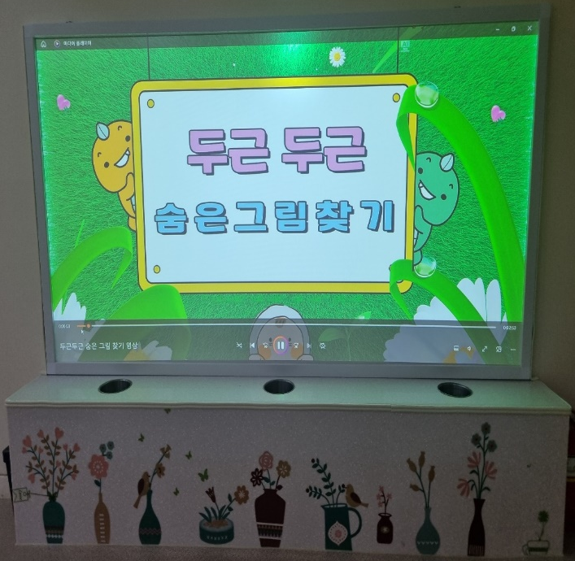
동요 /숨은그림찾기
이용방법
친구들과 함께 노래하며 놀이해요.
두근 두근 숨은 그림 찾기를 통해
그림 속에 숨은 그림을 찾아보아요.
미로 찾기 길을 찾아가면서 성취감을 느끼고 집중력과 문제 해결 능력을 길러 보아요.
놀이약속
순서를 지켜서 활동해요.
2. 활동이 끝난 후 제자리에 정리해요 .

Slide 4
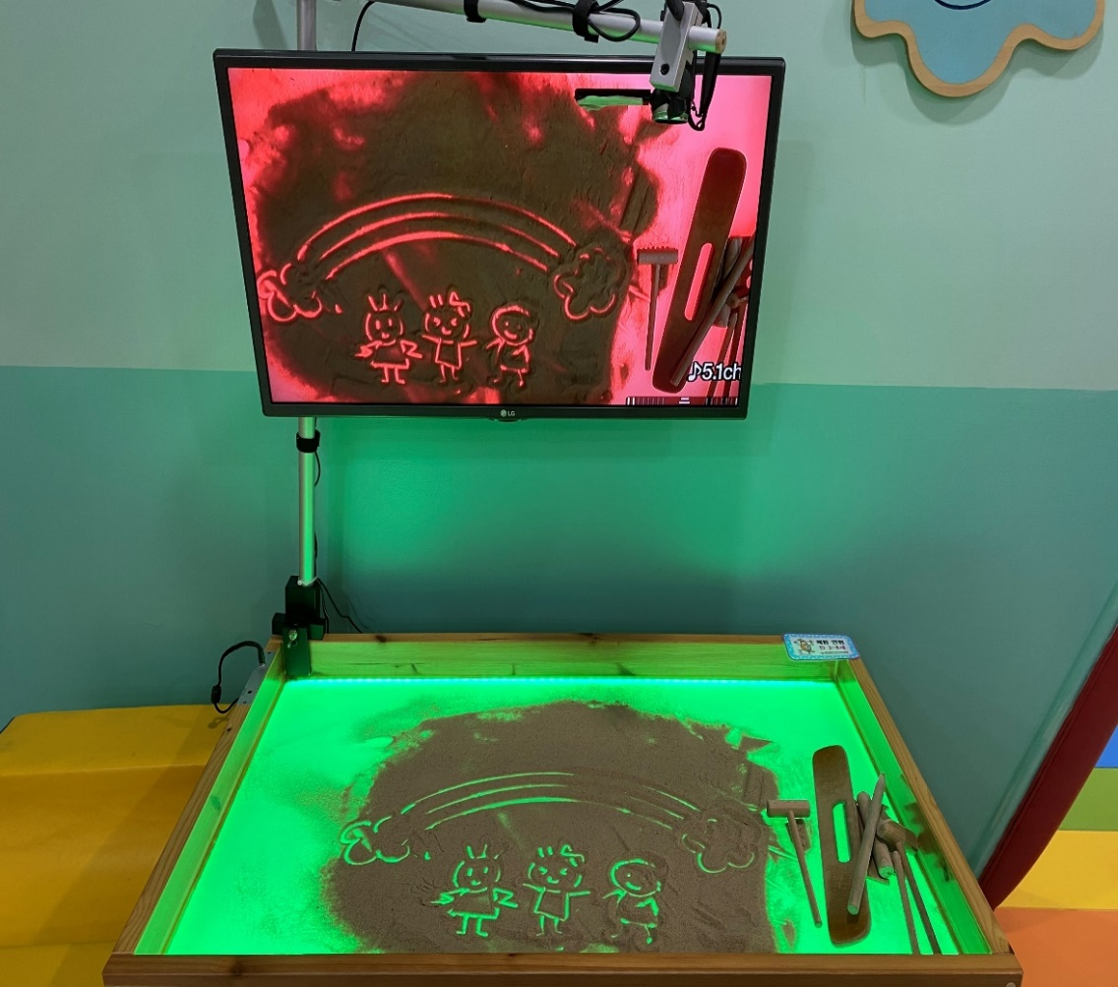
샌드아트
이용방법
알록달록 색깔 그림 판 위에
모래와 도구를 이용하여
나만의 멋진 그림을 그려요.
놀이약속
친구에게 모래를 뿌리지 않아요.
모래를 밖으로 뿌리지 않아요.
3. 모래와 도구를 안전하게 사용해요.

Slide 5
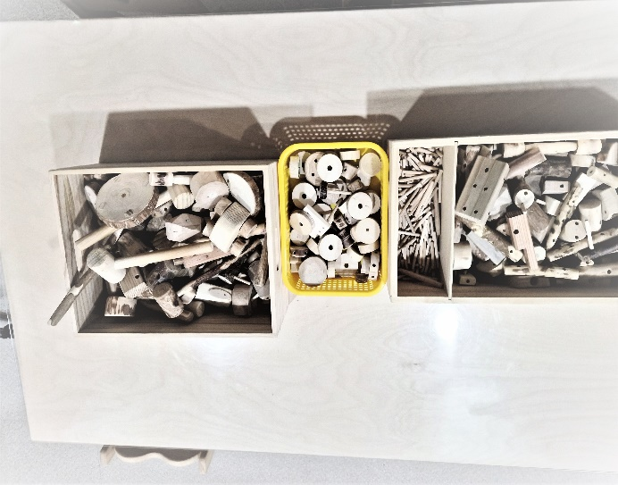
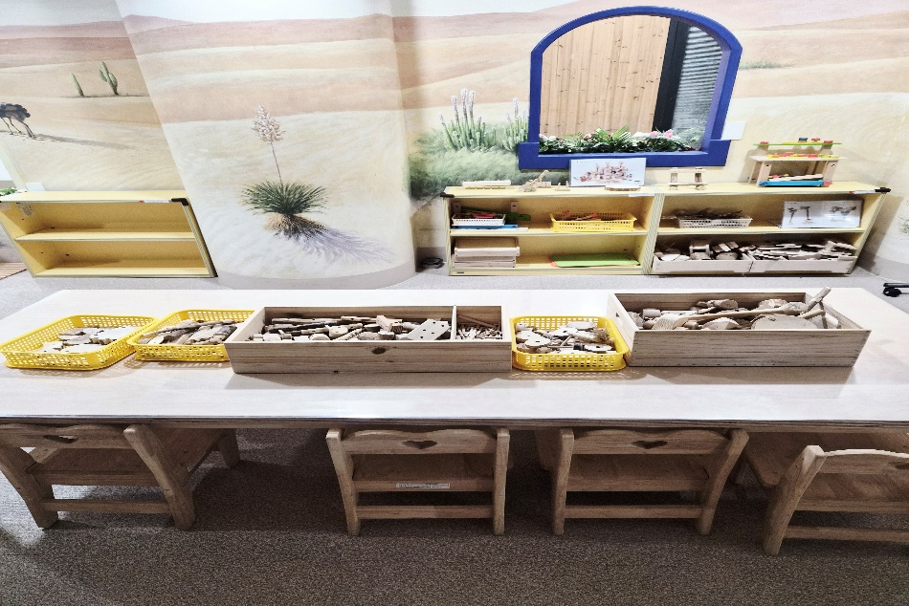
뚝딱뚝딱! 목공놀이
이용방법
뚝딱! 뚝딱 ! 나는야 목수!
망치와 나무만 있으면
무엇이든 만들 수 있어요.
상상력과 창의력을 표현해 보아요!
놀이약속
1. 망치를 안전하게 사용해요.
2. 나무 놀잇감을 정리해요.

Slide 6
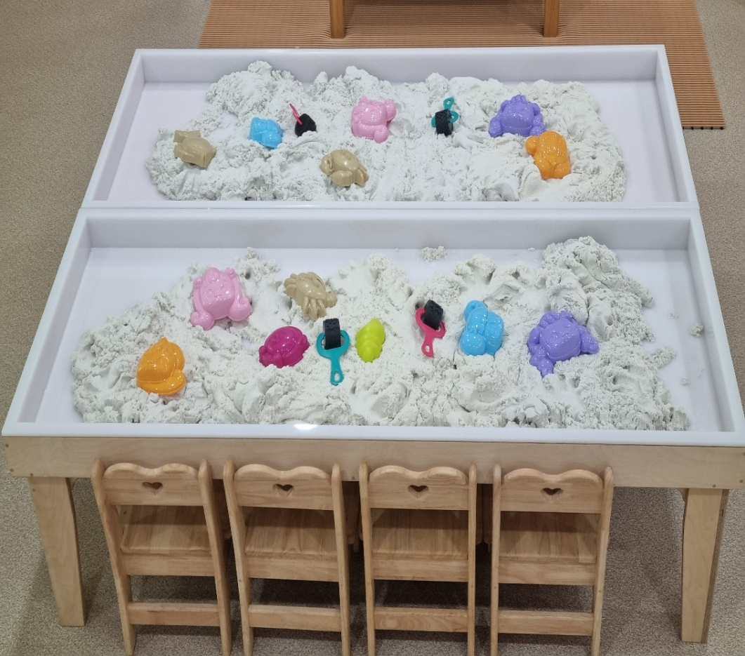
촉촉이 모래
이용방법
촉촉이 모래는 어떤 느낌일까요?
촉촉이 모래를 탐색해 보고
다양한 도구를 이용하여 모래 놀이를 해요.
놀이약속
1. 친구에게 모래를 뿌리지 않아요.
2. 모래상자 안에서만 놀이해요.

Slide 7

즐겁고 안전한 체험을 해요 !

